Slide 1
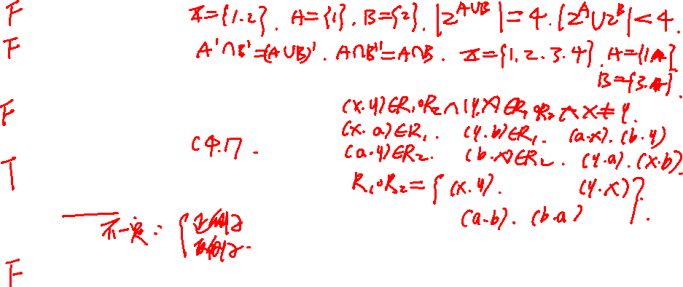
3-5章练习
一^{(20%)}、请判断下述命题的正确性
设A、B、C是非空集合
2^{A∪B}⊆2 ^{A}∪2^{B}
2. A’ \ B= A \ B’
设R₁和R₂是非空集合A上二元关系
3. 如果R₁和R₂是对称的，那么R₁°R₂一定是反对称的。
如果R₁和R₂是反自反的，那么R₁°R₂不一定是自反的。
5. A、B是非空集合， R₁、R₂ ⊆A×B，则 ℘(R₁ ∩ R₂ )= ℘(R₁) ∩ ℘(R₂)
1

Slide 2
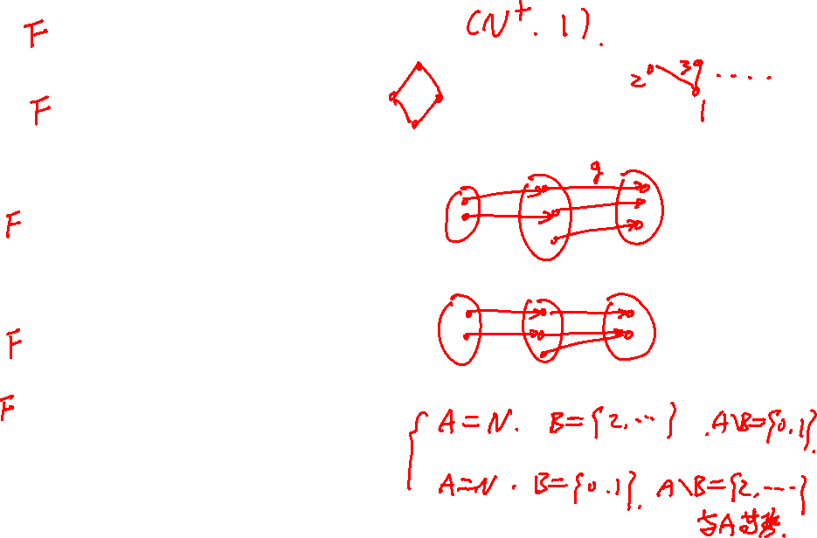
每个元素都有直接后继的半序集是良序集。
半序集中任意两个元素都是可比较的。
设f 是从X 到Y 的函数，g是从Y 到Z 的函数
如果f 是单射的，g是满射的，那么g°f一定是满射的。
如果f和g °f都是单射的，那么g一定是单射的。
10. 设A是可数集，B是A的子集，则A \ B与A等势。

Slide 3
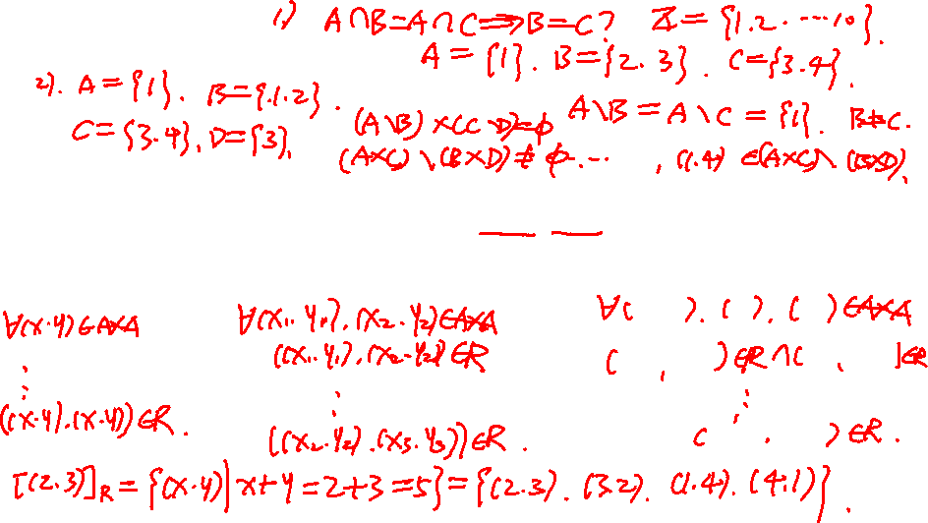
二^{(20%)} 设A、B、C是集合，判断下面命题是否成立，请给出理由。
1）A\B=A\C ⇒B=C
(A\B) × (C\D) = (A×C)\ (B×D)
三^{(20%)} 设A={1,2,3,4,5,6,7,8,9}，定义A×A上的二元关系R：
R={((x₁,y₁),(x₂,y₂)) | x₁, x₂ ,y₁, y₂ ∈ A ∧x₁+y₁=x₂+y₂}
(1) ^{(12%)}证明R是A×A上的等价关系。
(2) ^{(8%)} 求[(2,3)]_{R 。}

Slide 4
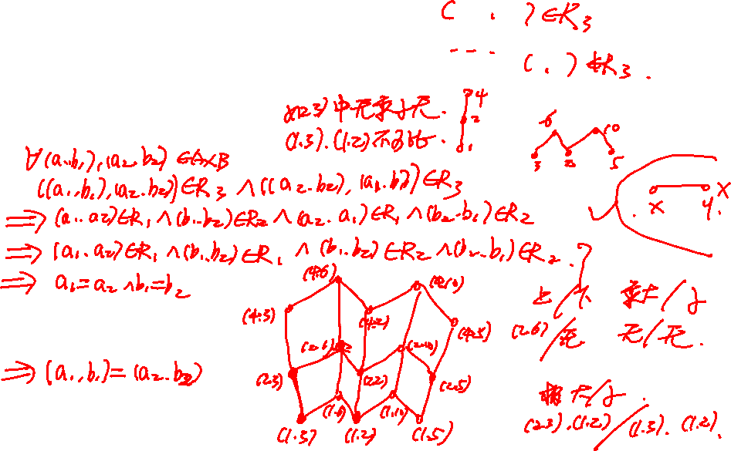
四^{(20%)} 设A={1，2，4}，B={2,3,5,6,10}，R₁是A上的整除关系，R₂是B上的整除关系，定义A×B上的关系R₃如下：
((a₁,b₁), (a₂,b₂))∈R₃ ⇔ (a₁, a₂)∈R₁ ∧ (b₁,b₂)∈ R₂
1）可以证明R₃是A×B上的半序关系，请证明其反对称性。
2）画出R₃的Hasses图。
3）设C={(1,2)，(1,3)，(2,3)},判断C的上确界、下确界、最大元、最小元、极大元、极小元是否存在，如果存在请具体指出。
4）R₃是否为良序集？请给出理由。

Slide 5
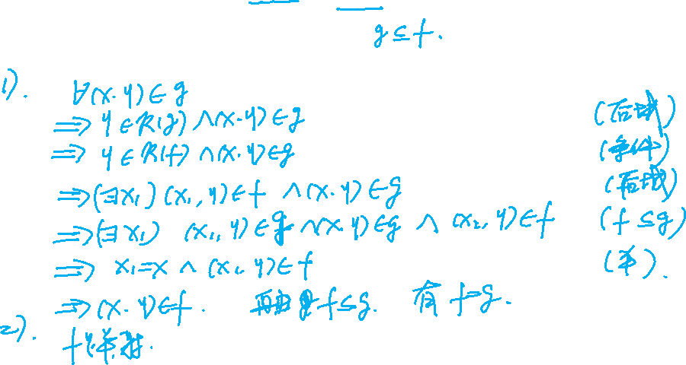
五^{(20%)} 设f是函数，g是单射函数，f⊆g并且ℜ(g) ⊆ ℜ(f) 。
1）函数f与g相等吗？请说明理由。
2）函数f是 单射的吗？请说明理由。

